Slide 1
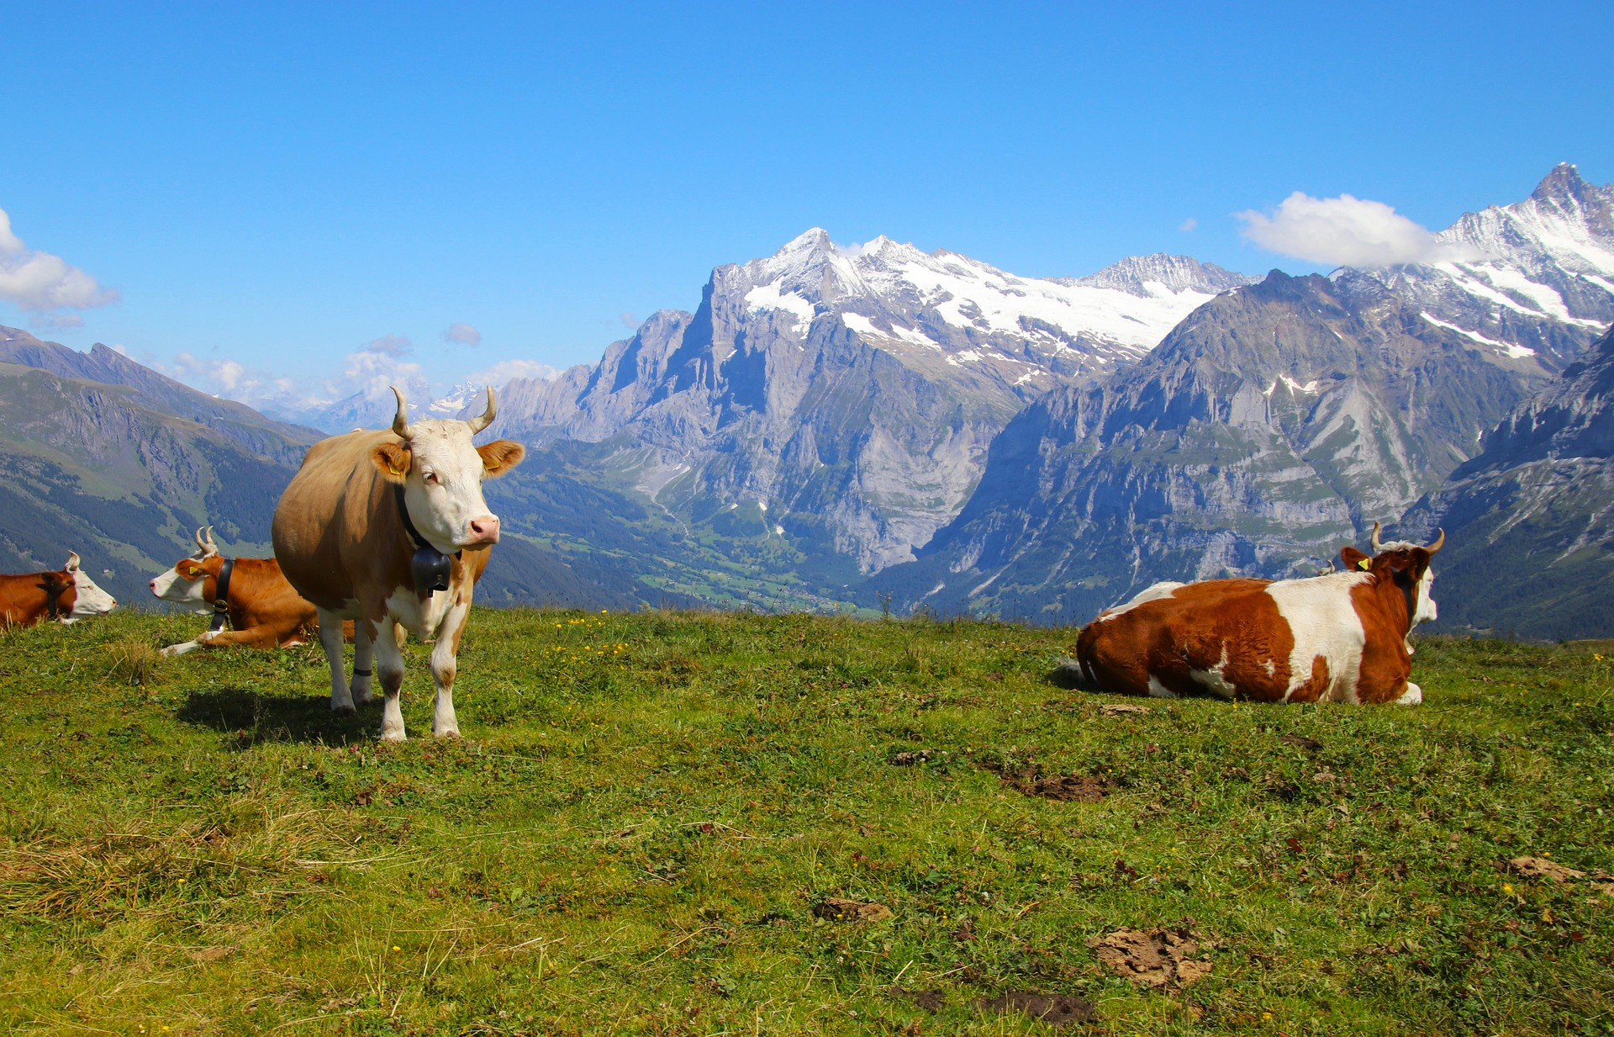
CHƯƠNG III : CHĂN NUÔI

Slide 2
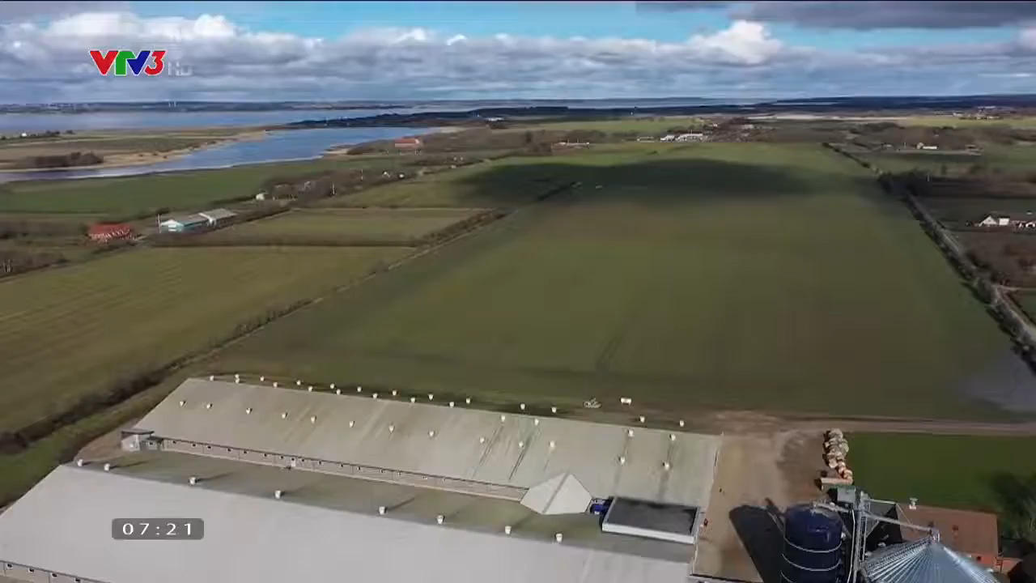

Slide 3
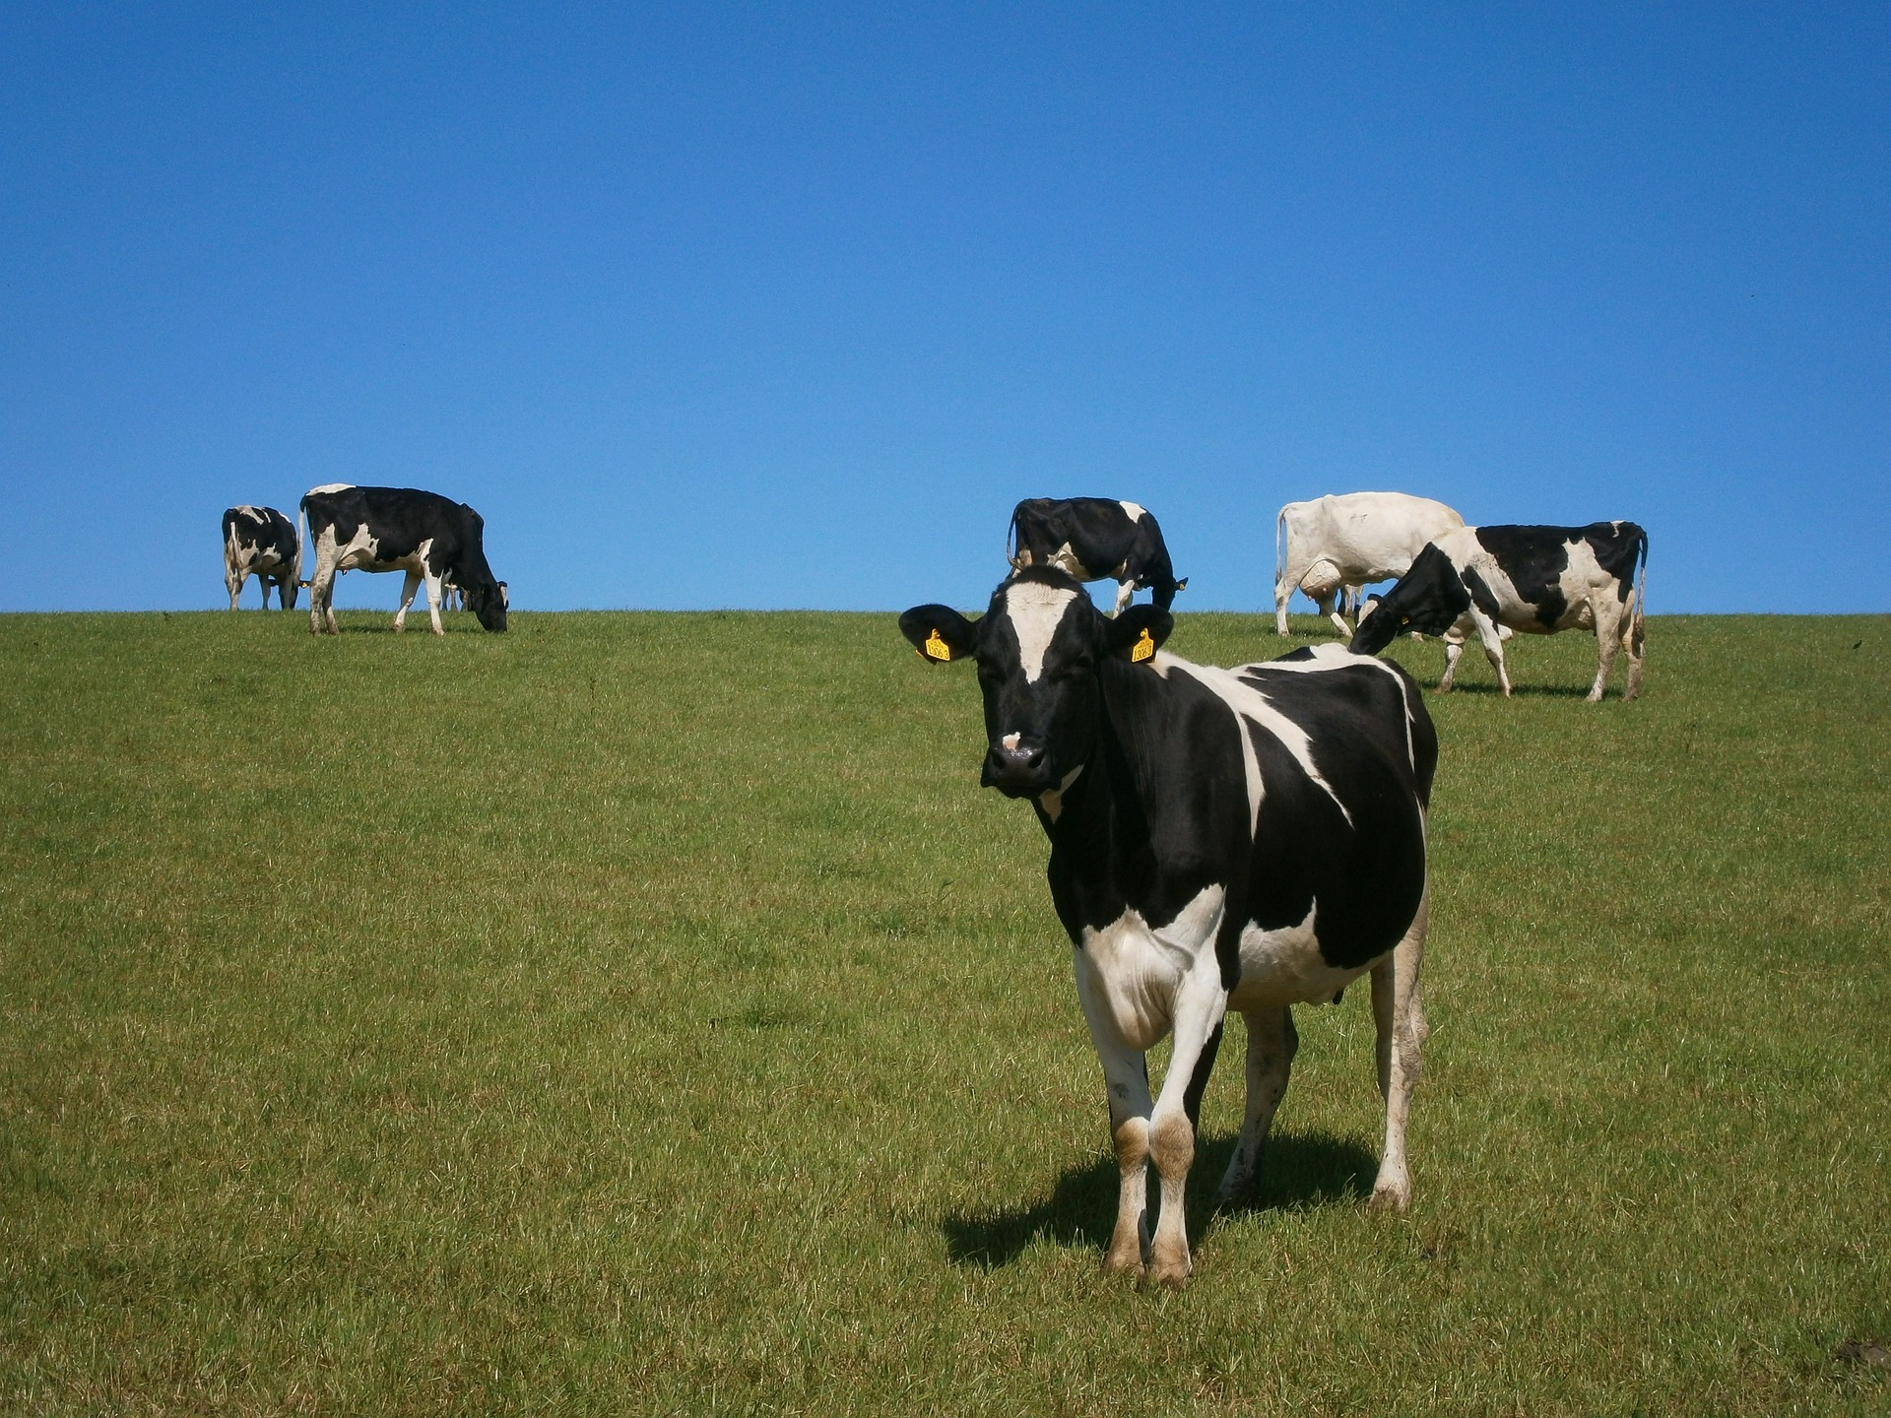
BÀI 9: GIỚI THIỆU VỀ CHĂN NUÔI

Slide 4
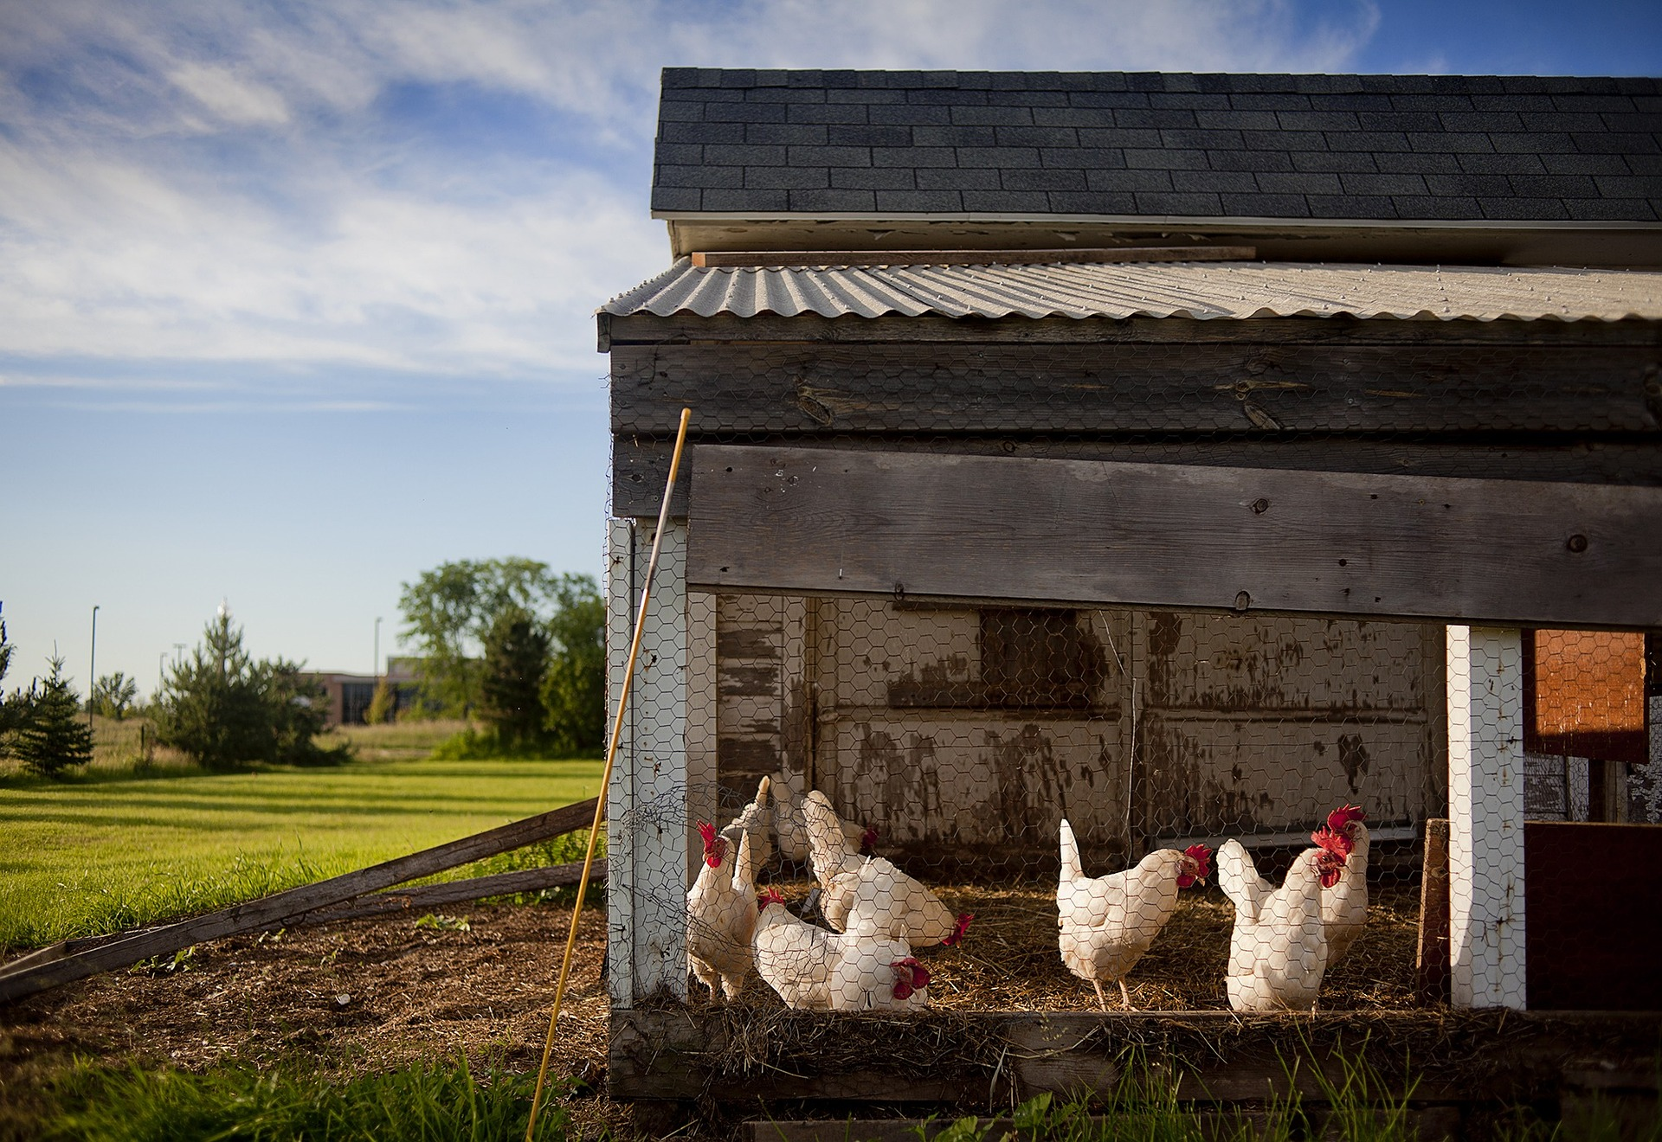
VAI TRÒ, TRIỂN VỌNG CỦA CHĂN NUÔI
1

Slide 5

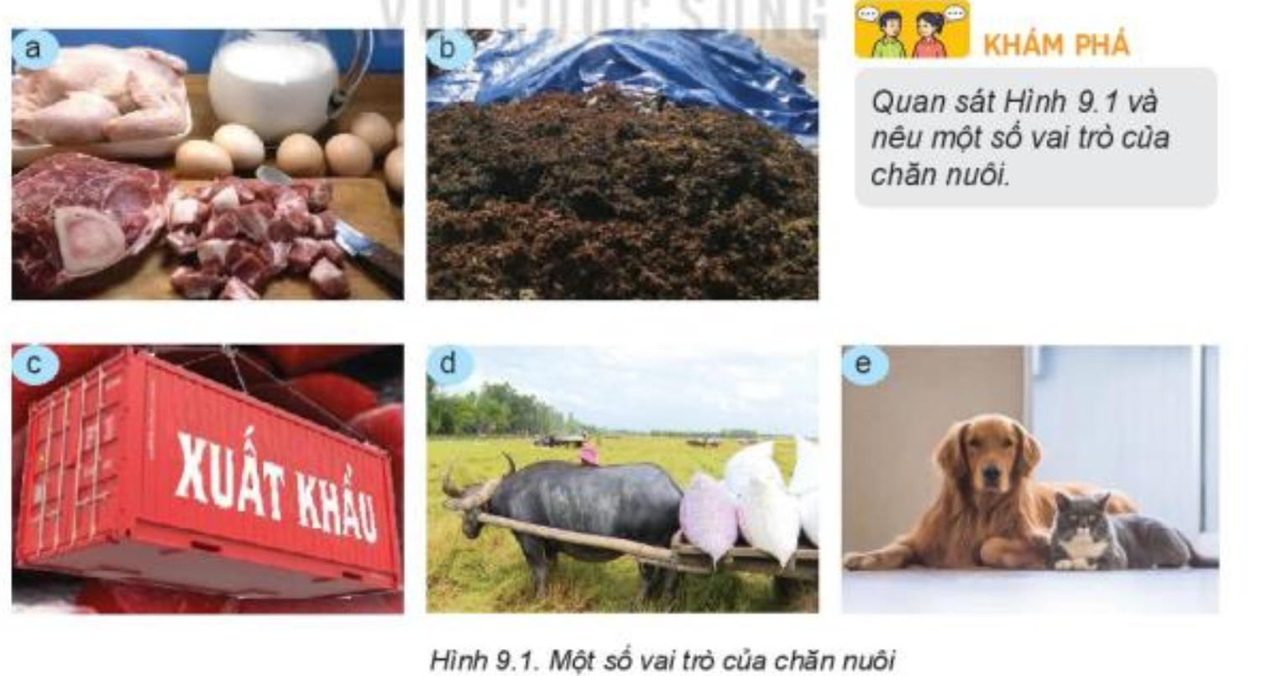
Vai trò của chăn nuôi
- Chăn nuôi là ngành sản xuất có vai trò rất quan trọng đối với đời sống con người và nền kinh tế

Slide 6
Cung cấp thực phẩm cho con người

Slide 7

Cung cấp phân bón cho trồng trọt

Slide 8
Cung cấp nguồn nguyên liệu cho xuất khẩu và chế biến

Slide 9
Cung cấp sức kéo cho con người

Slide 10
Cung cấp vật nuôi làm thú cưng (pet)

Slide 11

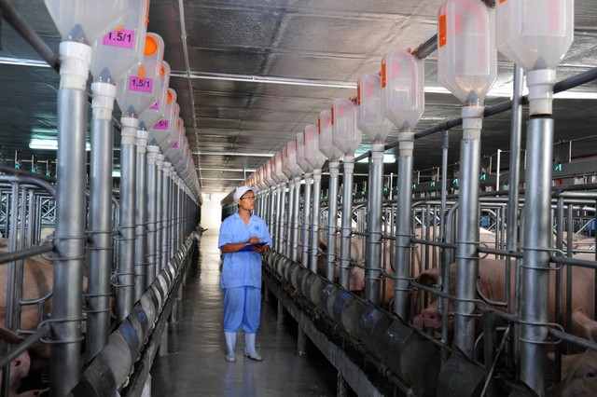
TTr Triển vọng của chăn nuôi
Chăn nuôi có triển vọng như thế nào ?
Chăn nuôi hướng tới phát triển công nghệ cao, nhằm đáp ứng nhiều thực phẩm sạch , an toàn phục vụ tiêu dùng và xuất khẩu đồng thời bảo vệ môi trường trong chăn nuôi

Slide 12
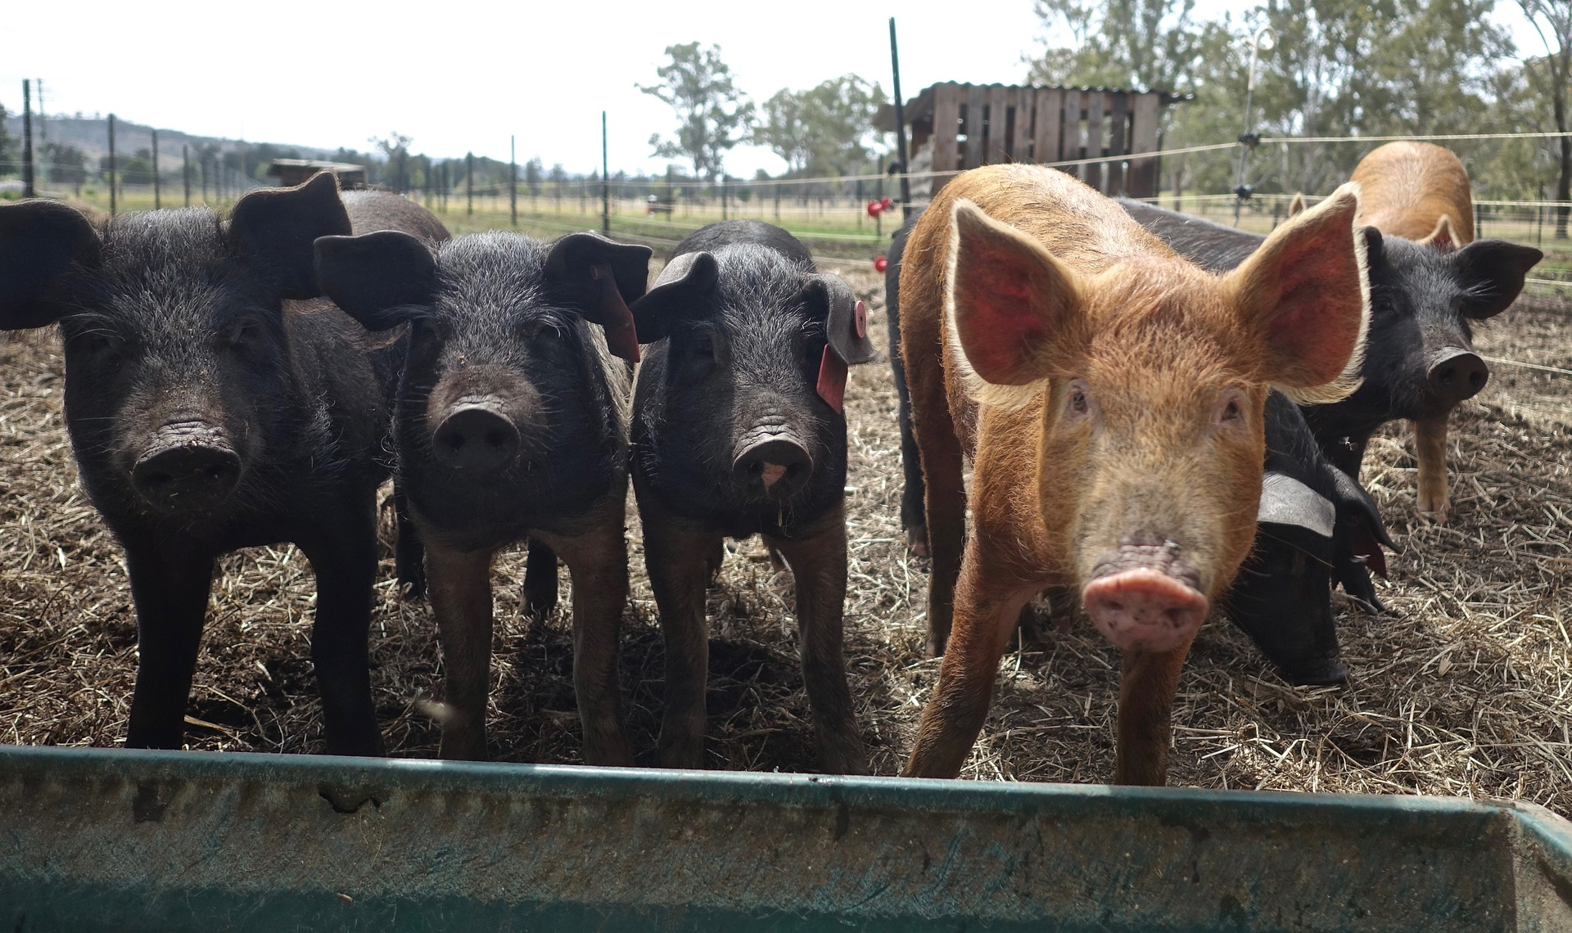
VẬT NUÔI
2

Slide 13


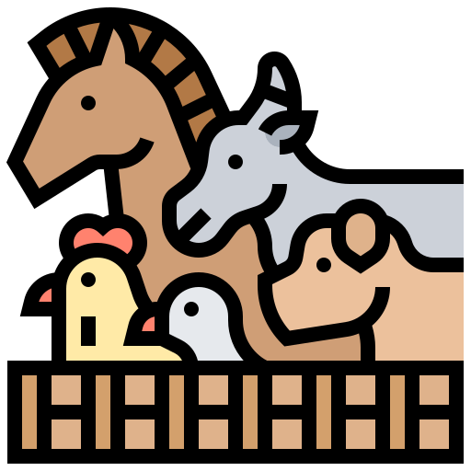
1. Một số vật nuôi phổ biến ở nước ta
Vật nuôi phổ biến như thế nào? Chúng được chia làm mấy nhóm chính
- Vật nuôi phổ biến: là các con vật được nuôi ở hầu khắp các vùng miền của nước ta
- Vật nuôi chia làm 2 nhóm
+ Gia súc
+ Gia cầm

Slide 14
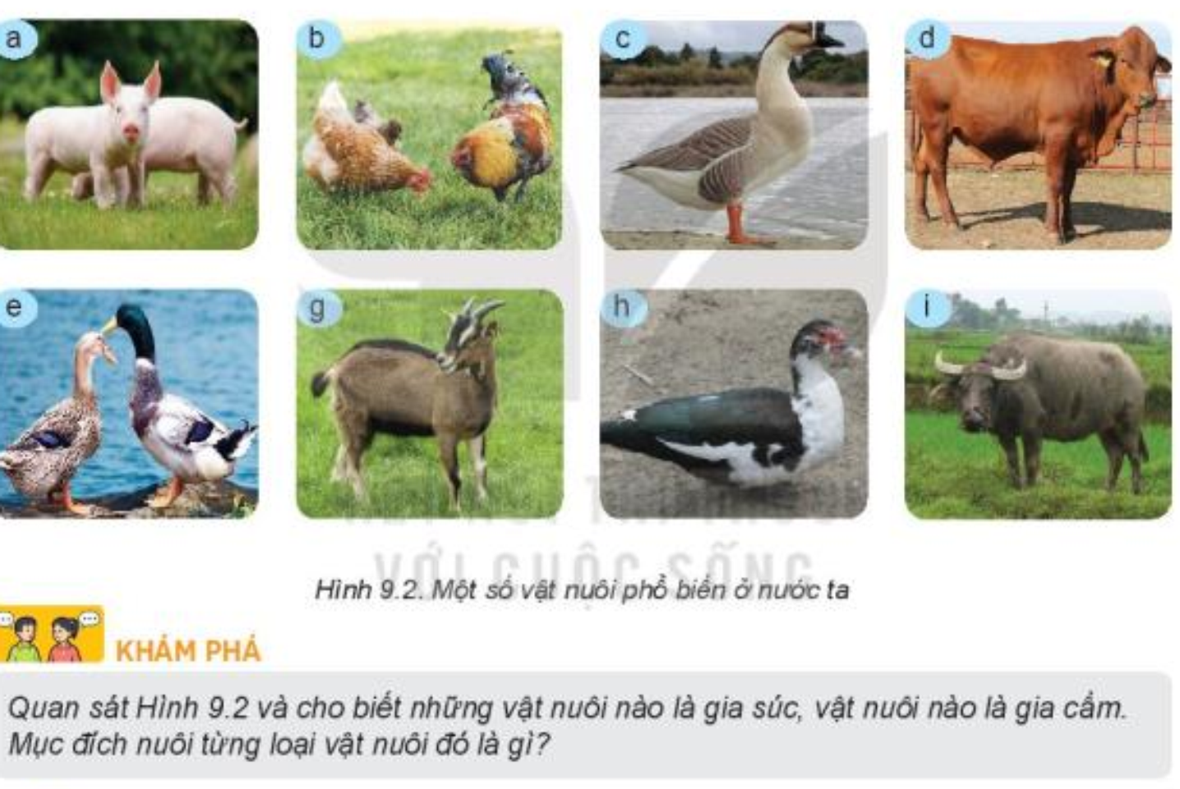

Slide 15
NHÓM GIA SÚC | MỤC ĐÍCH NUÔI | NHÓM GIA CẦM | MỤC ĐÍCH NUÔI
Cung cấp thịt, trứng
Cung cấp thịt
Cung cấp thịt, sữa, sừng
Cung cấp thịt, trứng, lông vũ
Cung cấp thịt, sữa , da
Cung cấp thịt, trứng, lông vũ
Cung cấp thịt, sừng, da
Cung cấp thịt, trứng, lông vũ

Slide 16
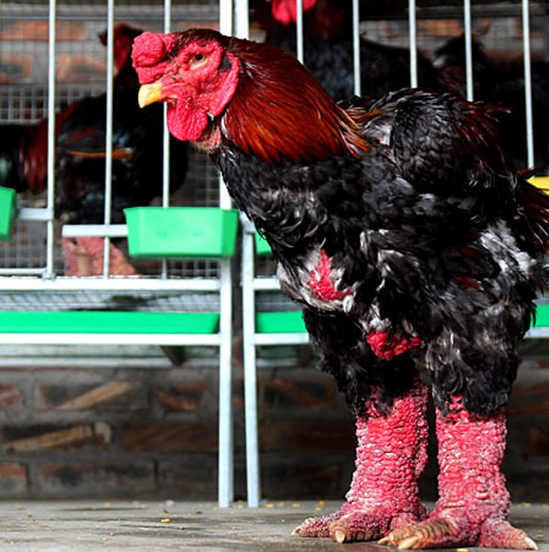
2. Vật nuôi đặc trưng vùng miền
Vật nuôi đặc trưng vùng miền là vật nuôi như thế nào ? Chúng có đặc điểm gì?
- Vật nuôi đặc trưng vùng miền: là các giống vật nuôi được hình thành và chăn nuôi nhiều ở một số địa phương
- Chúng có đặc tính riêng biệt, nổi trội về chất lượng và sản phẩm

Slide 17
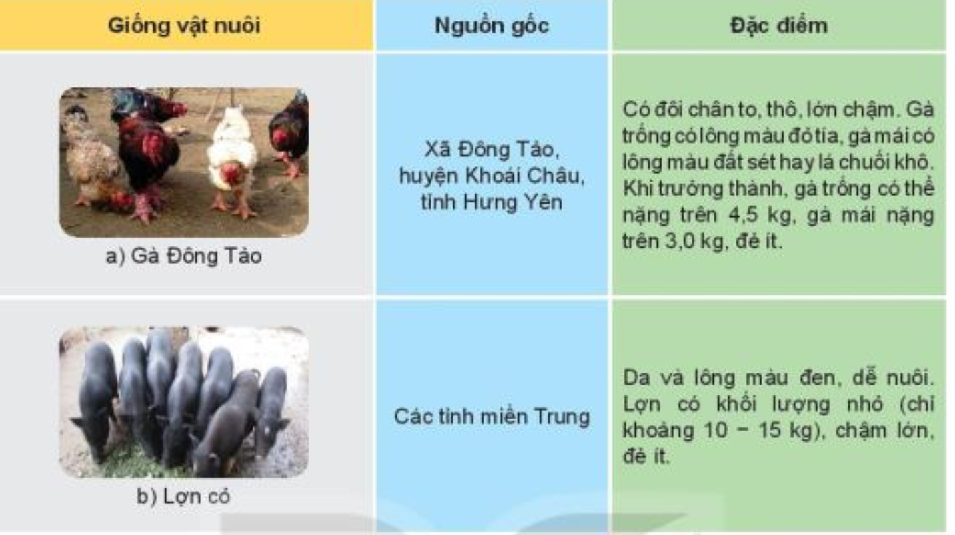

Slide 18
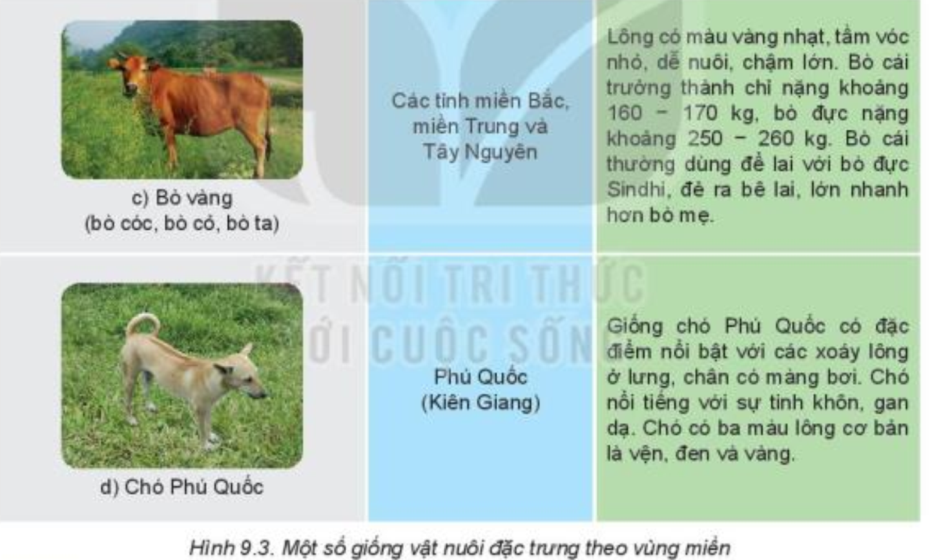

Slide 19
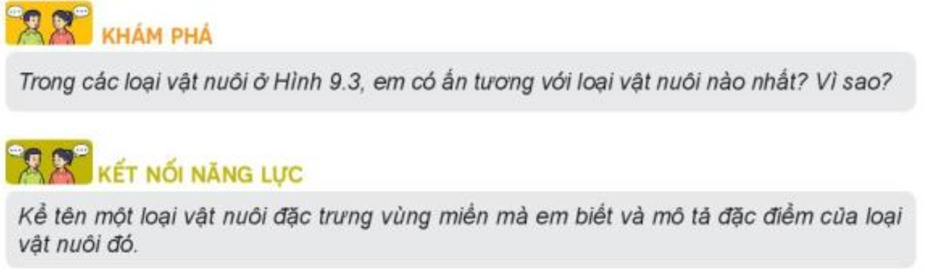

Slide 20
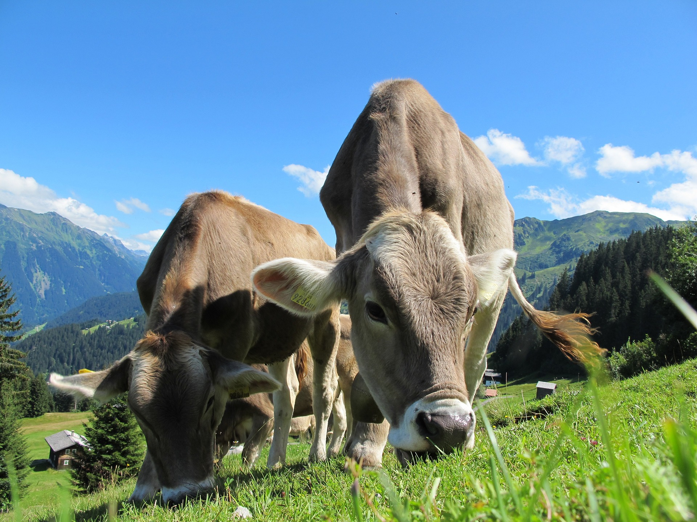
MỘT SỐ PHƯƠNG THỨC CHĂN NUÔI PHỔ BIẾN Ở VIỆT NAM
3

Slide 21

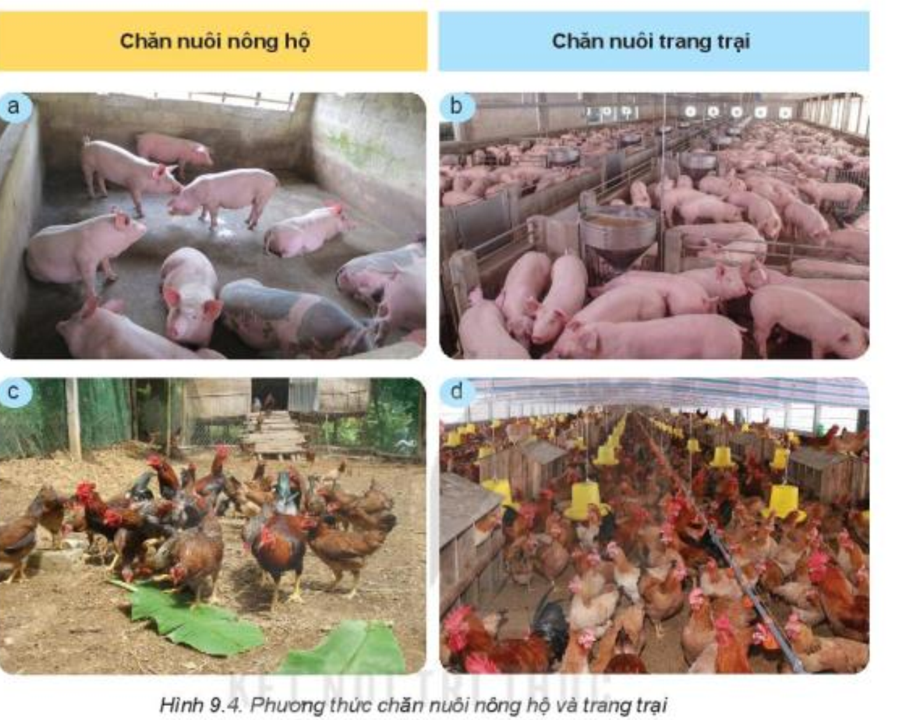
Em hãy cho biết ở nước ta hiện nay có những phương thức chăn nuôi phổ biến nào?

Slide 22

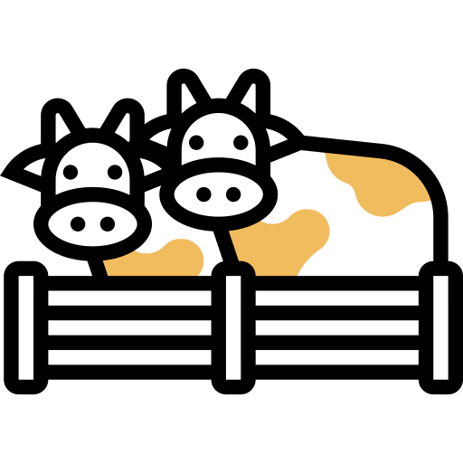
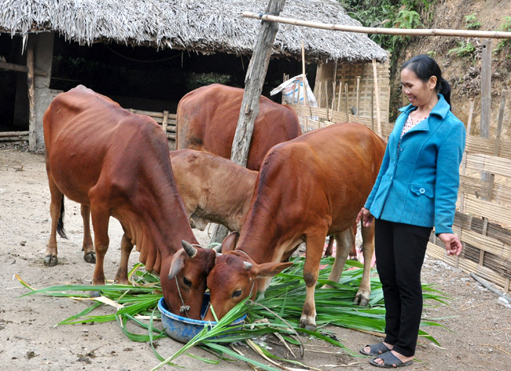
1. Chăn nuôi nông hộ
Chăn nuôi nông hộ có những đặc điểm nào?
Chăn nuôi tại hộ gia đình
Số lượng vật nuôi ít
Chi phí đầu tư chồng trại thấp
Năng suất chăn nuôi không cao
Xử lí chất thải chưa tốt có nguy cơ dịch bệnh cao gây ra ô nhiễm môi trường ảnh hưởng sức khỏe con người và vật nuôi

Slide 23
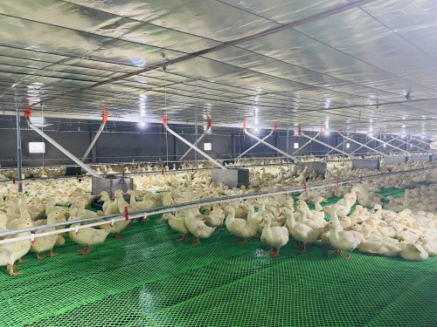
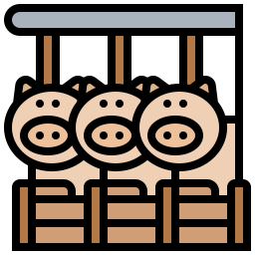
2. Chăn nuôi trang trại
Chăn nuôi trang trại có những đặc điểm nào ?
Chăn nuôi tập chung tại khu vực riêng biệt xa khu vực dân cư
Số lượng vật nuôi lớn
Chí phí đầu tư chuồng trại, thức ăn, vệ sinh phòng bệnh cao
Năng suất chăn nuôi cao, ít bị dịch bệnh
Xử lí chất thải tốt ít ảnh hưởng muôi trường và sức khỏe con người

Slide 24
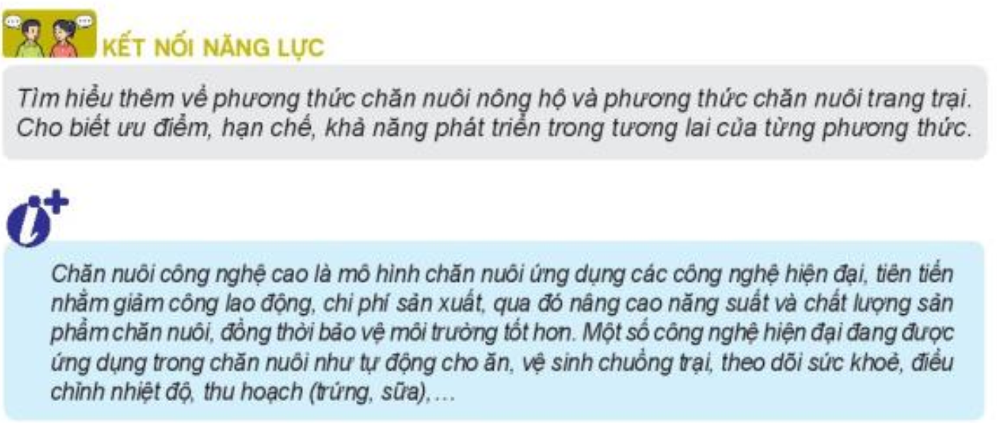

Slide 25
MỘT SỐ NGÀNH NGHỀ PHỔ BIẾN TRONG CHĂN NUÔI
4

Slide 26
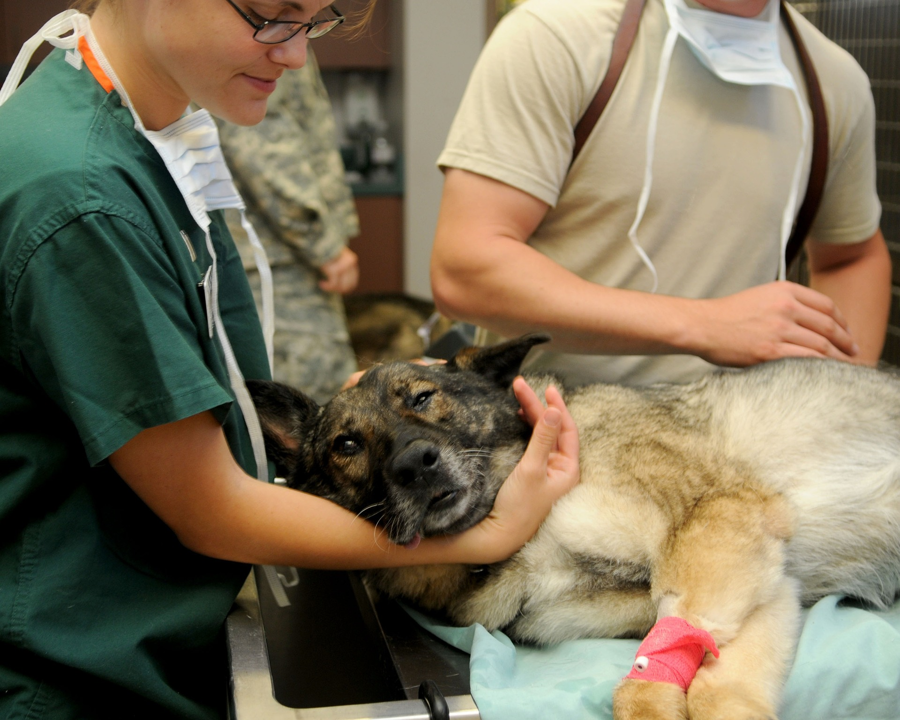
1. Bác sĩ thú y
Là những người làm ở các phòng bệnh, khám và chữa bệnh cho vật nuôi
Góp phần bảo vệ sức khỏe cộng đồng, đồng thời nghiên cứu thử nghiệm các loại thuốc, vaccine cho vật nuôi
Phẩm chất: yêu thích động vật, cẩn thận, tỉ mỉ, khéo tay

Slide 27
2. Kĩ sư chăn nuôi
Những người làm nhiệm vụ chọn và nhân giống vật nuôi, chế biến thức ăn, chăm sóc, phòng bệnh cho vật nuôi
Phẩm chất: yêu thích động vật, thích nghiên cứu khoa học, chăm sóc vật nuôi

Slide 28
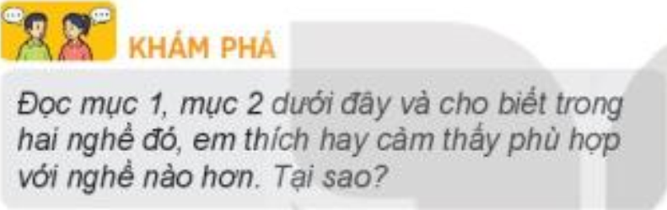

Slide 29
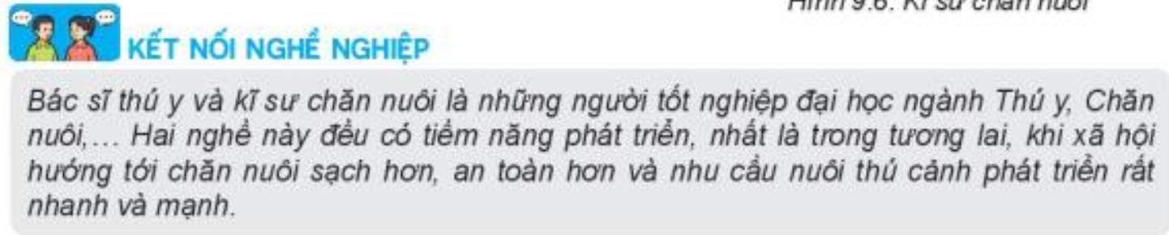

Slide 30
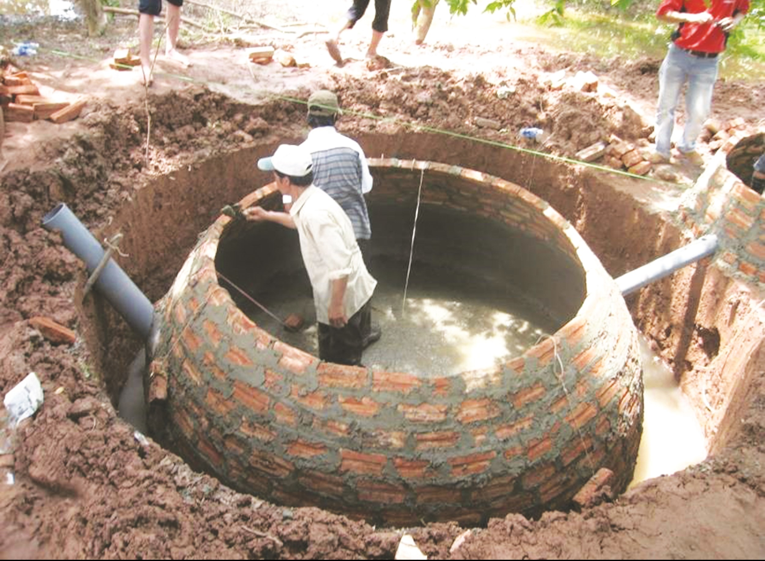
MỘT SỐ BIỆN PHÁP BẢO VỆ MÔI TRƯỜNG TRONG CHĂN NUÔI
5

Slide 31
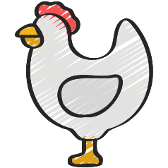
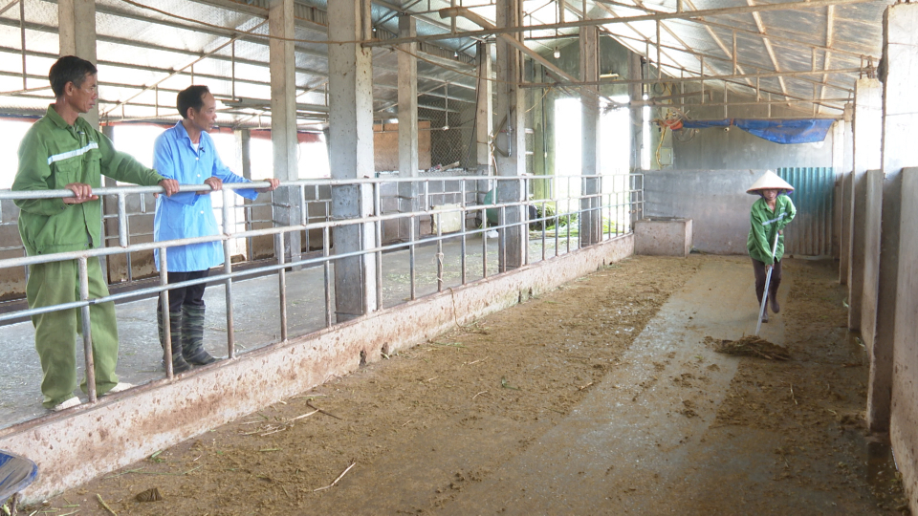
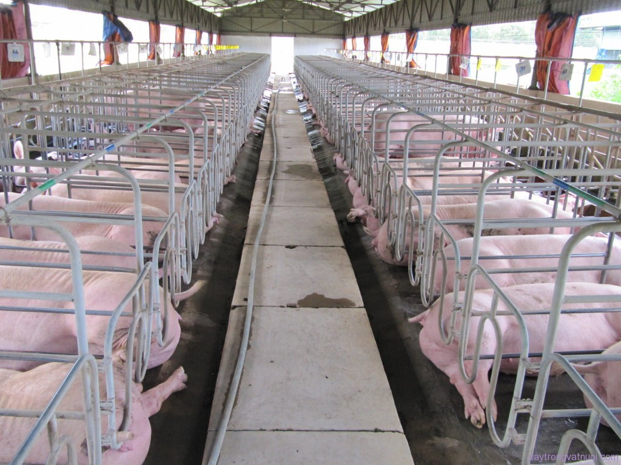
1. Vệ sinh khu vực chuồng trại
Giữ cho chuồng nuôi luôn sạch, khô ráo, đủ ánh sáng, thoáng mát mùa hè, ấm mùa đông
Thường xuyên vệ sinh chuồng nuôi và khu vực xung quanh

Slide 32
2. Thu gom và xử lí chất thải
Chất thải chăn nuôi gồm: phân, nước tiểu, xác vật nuôi chết, nước thải…
Phải xử lí thu gom chất thải đúng cách vì chất thải sẽ gây ô nhiễm môi trường và sức khỏe con người và vật nuôi
Chất thải phải được thu gom triệt để càng sớm càng tốt, bảo quản, lưu trữ đúng nới quy định để không phát tán ra môi trường

Slide 33
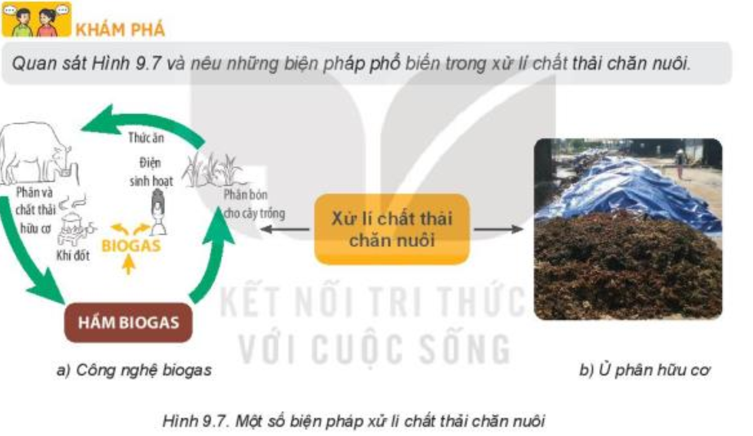

Slide 34
